Slide 1
LISTA 03 Sistemas Inteligentes

Slide 2
1.
K-Means
Diferentes posições iniciais

Slide 3
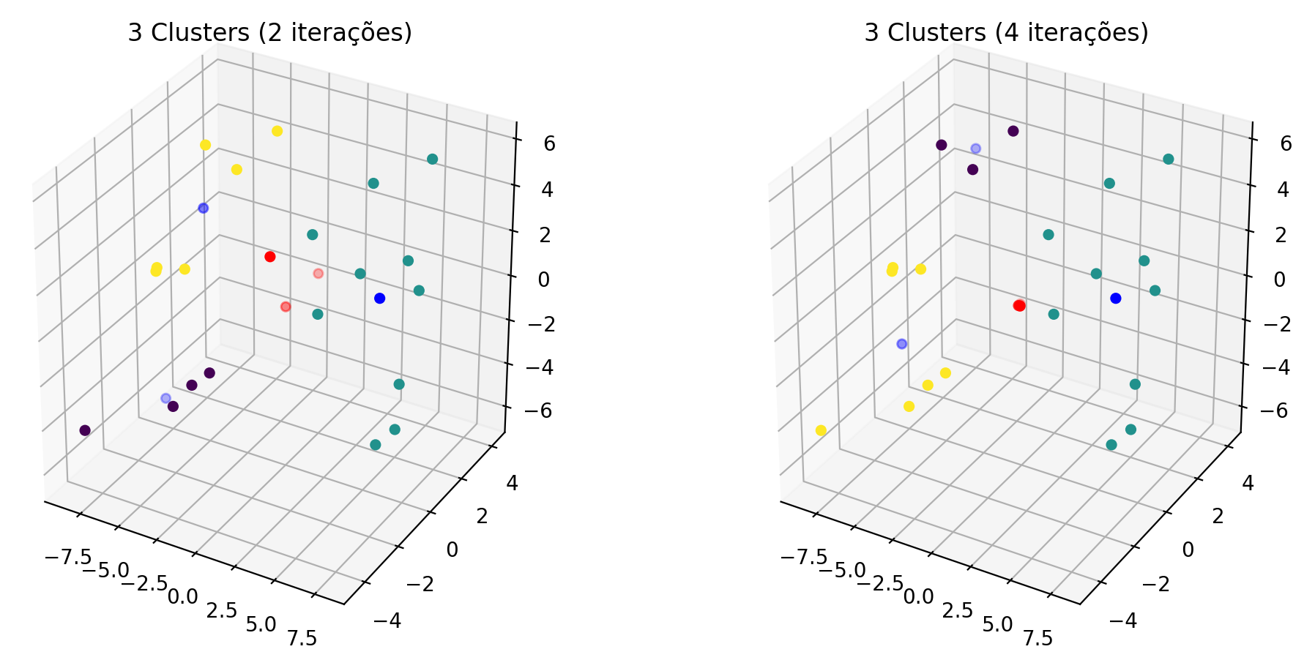
Clustering (K-Means)
Conjunto de 20 pontos em 3 dimensões. Avaliar impacto da inicialização dos centroides.
Realizado em linguagem Python com a biblioteca Scikit.Learn

Slide 4
2.
Clustering de países
Ward

Slide 5
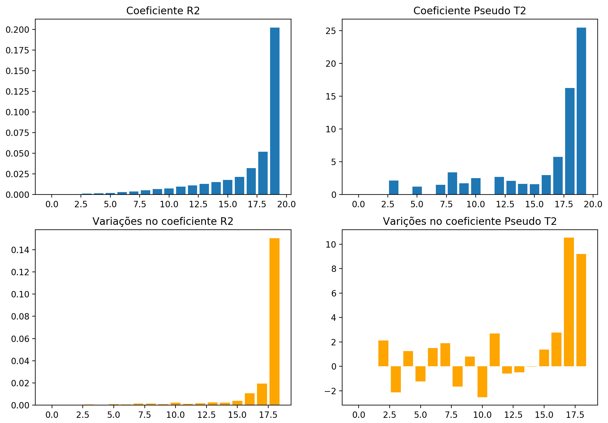
Clustering de países (Ward)
Realizado em linguagem Python com a biblioteca SciPy.
Ambos os métodos indicam a existência de 2 clusters.

Slide 6
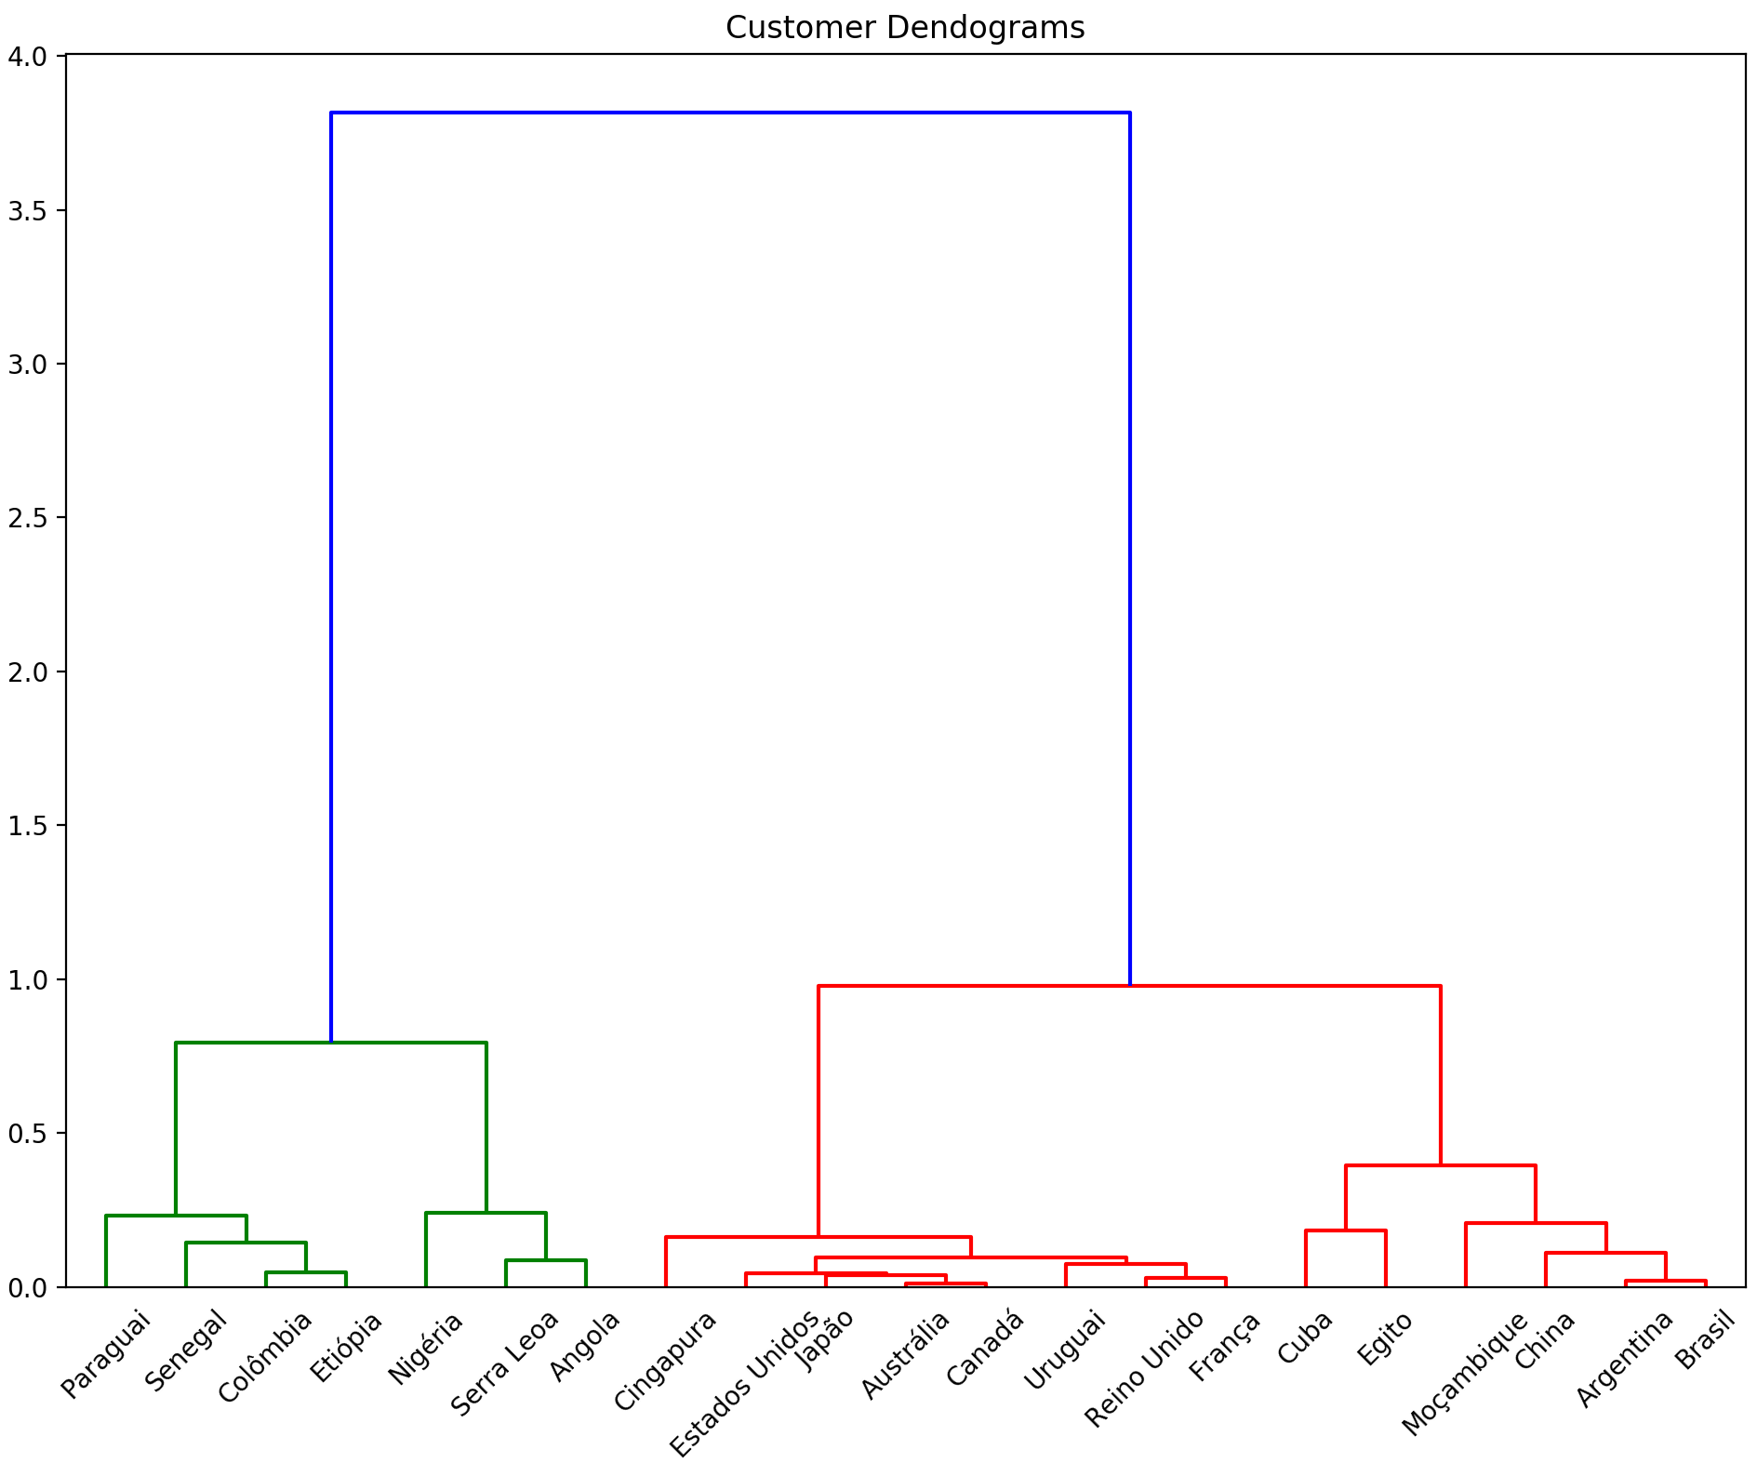
Clustering de países (Ward)
Realizado em linguagem Python com a biblioteca SciPy.
Ambos os métodos indicam a existência de 2 clusters.

Slide 7
3.
Clustering de países
K-Means

Slide 8
Clustering de países (K-Means)
Resultados idênticos ao método de Ward. Com 2, 3 e 4 clusters.

